Slide 2
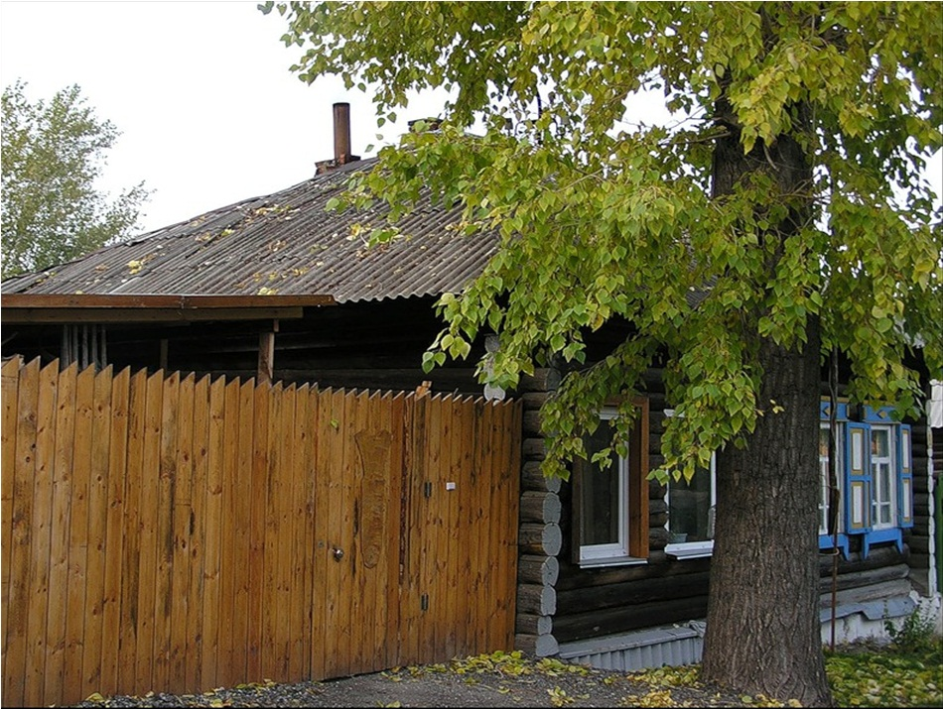
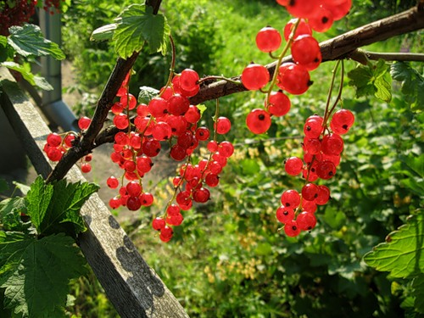
Старый дом, в саду смородина, толстый тополь у ворот.

Slide 3
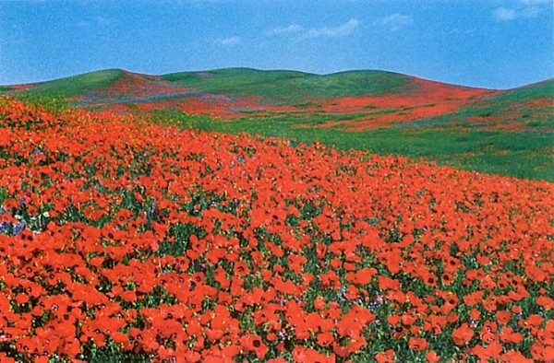
Или степь, от маков красная,

Slide 4
целина……..

Slide 6
Наша Родина – Россия!

Slide 7
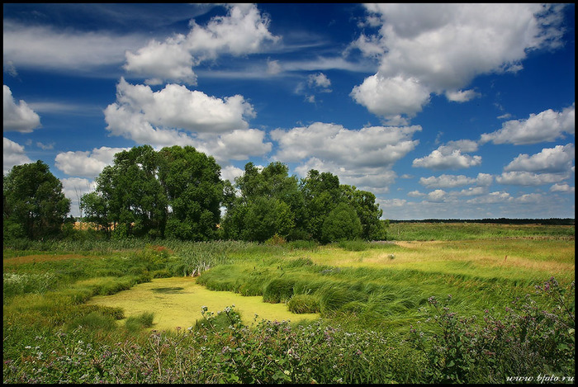
Мы должны заботиться о просторах нашей Родины

Slide 8
Мы должны вести…….

Slide 9
Проявлять к окружающим

Slide 10
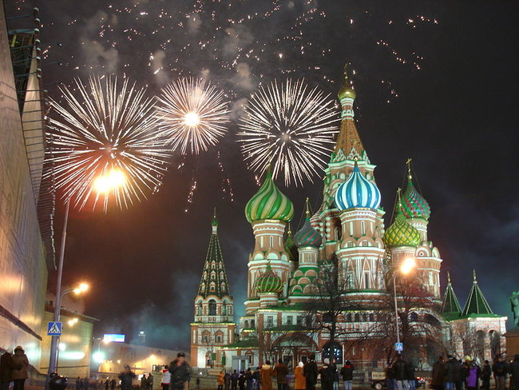
Тогда Россия будет непобедима!

Slide 11
Цель моей презентации: формировать эстетическую культуру; воспитывать в детях чувства сопереживания, милосердия; заучивание стихотворения наизусть при помощи сюжетных картинок; развивать память, речь, активизировать словарь; формировать представление о здоровье, как одной из главных ценностей жизни, воспитывать интерес к здоровому образу жизни; создать радостное настроение.

